Slide 1
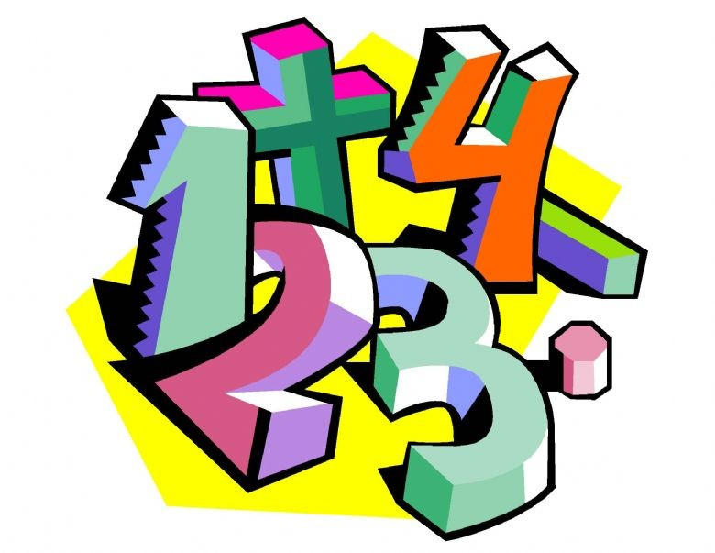
Математические диктанты
Выполнила:
Семёнова Татьяна Николаевна
учитель начальных классов
МКОУ Здвинская СОШ №2
3класс
УМК «Перспектива»

Slide 2
Работа №1
1. Увеличить 13 на 6.
2. 19 уменьшить на 6.
3. Какое число надо увеличить на 9, чтобы получить 17?
4. Найди сумму чисел 8 и 7.
5. Найди разность чисел 12 и 8.
6. Запиши число, которое меньше 14 на 7.

Slide 3
7. От какого числа надо отнять 5, чтобы получить 13?
8. Коля решил 17 примеров, а Ваня на 6 примеров меньше. Сколько примеров решил Ваня?
9. Напиши самое маленькое однозначное число.
10. В одном отрезке 6м материи, а в другом на 3м больше. Сколько метров материи в двух отрезках?

Slide 4
Самопроверка:
1. 19
2. 13
3. 8
4. 15
5. 4
6. 7
7. 18
8. 11
9. 1
10. 15м

Slide 5
Работа №2
1) 40 увеличить на 8.
2) 78 уменьшить на 8.
3) Сколько не хватает 15 до 27?
4) От какого числа надо отнять 36, чтобы получилось 12?
5) Найди разность 58 и 6.
6) Найди сумму 50 и 24.

Slide 6
7) Сколько будет 100 без 46?
8) Первое слагаемое 45, второе 32. найди сумму.
9) К 73 прибавить 2 десятка.
10) На первой полке 20 книг, на второй 29 книг. На третьей столько, сколько на первой и второй вместе. Сколько книг на третьей полке?

Slide 7
Самопроверка:
1) 48
2) 70
3) 12
4) 48
5) 52
6) 74
7) 54
8) 77
9) 93
10) 49

Slide 8
Работа №3
1) 86 увеличить на 8.
2) Чему равна сумма 88 и 4?
3) Первое слагаемое 35, второе – 9.Чему равна сумма?
4) К 74 прибавить 6.
5) На сколько 33 больше 9?
6) 42 уменьшить на 6.

Slide 9
7) Сколько нужно отнять от 62, чтобы получить 49?
8) На сколько 29 меньше 43?
9) В одном ящике 24 кг конфет, а в другом на 6кг меньше. Сколько кг в двух ящиках?
10) В двух классах 70 учеников. В одном классе 34 ученика. Сколько учеников во втором классе?

Slide 10
Самопроверка:
94
92
44
80
24
6) 13
7) 36
8) 14
9) 42
10) 36

Slide 11
Работа №4
Найди сумму 32 и 33.
96 увеличить на 4.
Первое слагаемое 73, второе 17. Чему равна сумма?
86 уменьшить на 42.
Сколько нужно добавить к 26 до 60?
6) Сколько нужно отнять от 50, чтобы получить 27?

Slide 12
7) Найди разность 96 и 58.
8) 100 без 72.
9) Мальчик прочитал в первый день 18 страниц, а во второй на 8 страниц больше. Сколько всего страниц он прочитал за два дня?
10) В одном ящике 28 кг яблок, во втором на 16 кг больше, а в третьем на 12 кг меньше, чем во втором. Сколько кг яблок в третьем ящике?

Slide 13
Самопроверка:
65
100
90
44
34
6) 23
7) 38
8) 28
9) 44
10) 32

Slide 14
Работа №5
18 увеличить на 27.
На сколько 56больше 25?
На сколько 37 меньше 91?
Уменьшите 69 на47
Найдите разность 80 и 41
Найдите сумму 45 и 36

Slide 15
7)Первое слагаемое 39, второе 61. Чему равна сумма?
8)От сложения каких однозначных чисел получится 16?
9)В одном классе 32 ученика, а в другом 29. На сколько больше учеников в первом классе, чем во втором?
10)У Лиды в коллекции 70 календариков, а у Кати 39. На сколько меньше календариков у Кати, чем у Лиды?

Slide 16
Самопроверка:
45
31
54
22
39
6) 81
7) 100
8) 8 и 8
9) 3
10) 31

Slide 17
Источники:
https://yandex.ru/images/search?text=%D0%BA%D0%BB%D0%B
О.В. Узорова, Е.А. Нефедова Контрольные и проверочные работы по математике М. «Аквариум» 1997г.

